Slide 1
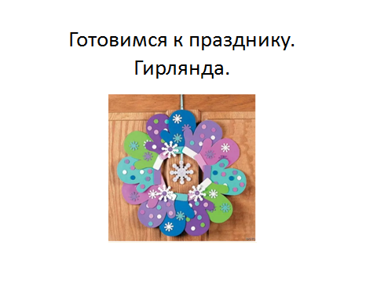
Гирлянда.

Slide 2
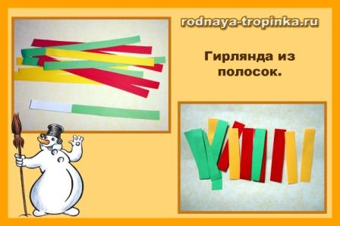
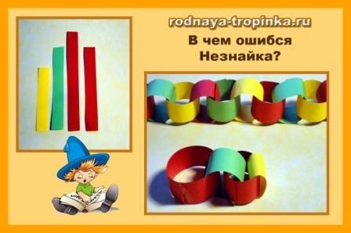
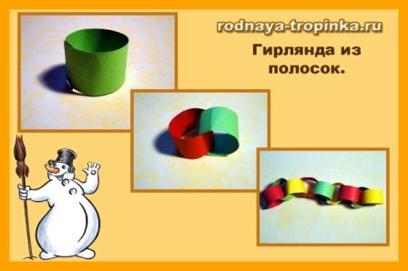
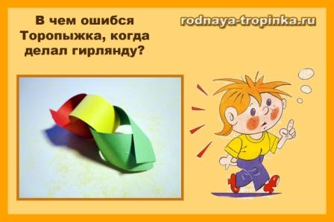

Slide 3
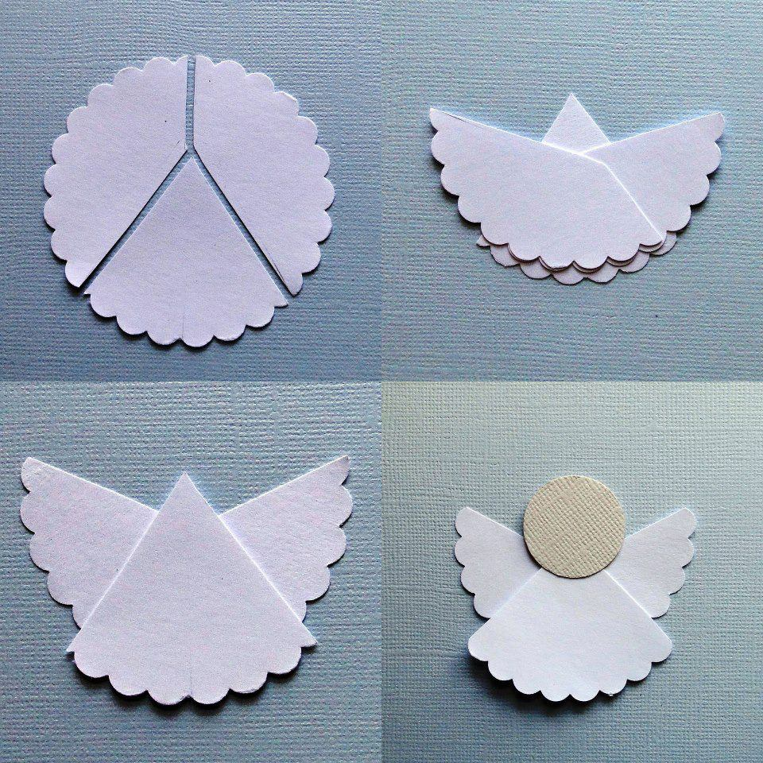
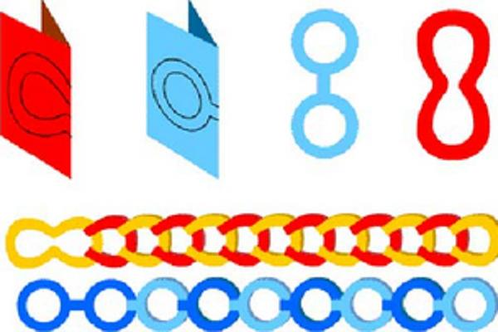
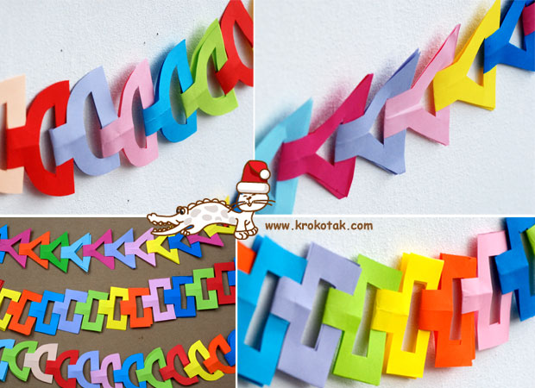

Slide 4
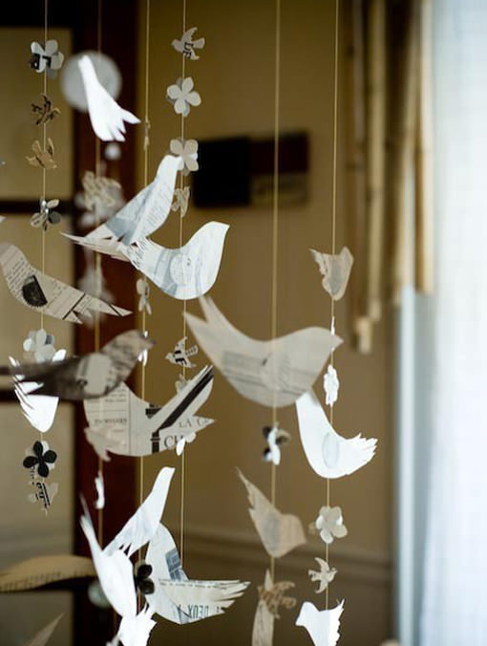
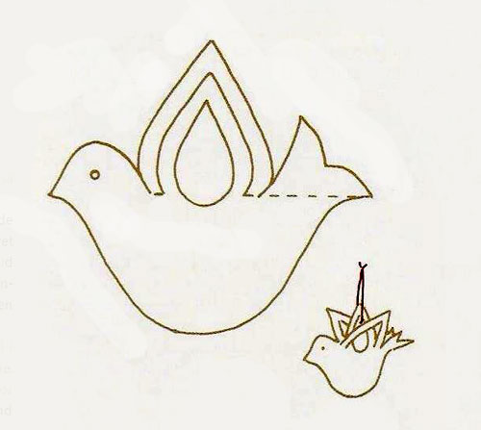
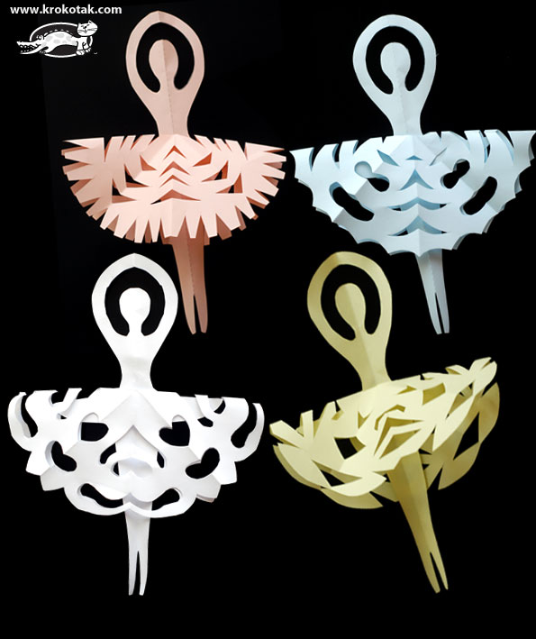

Slide 5
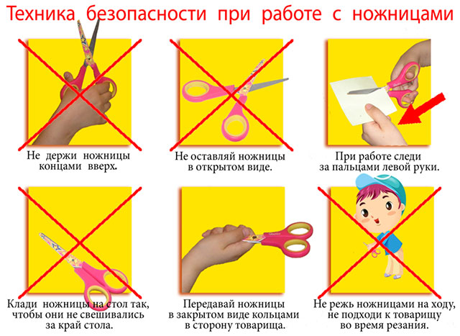

Slide 6
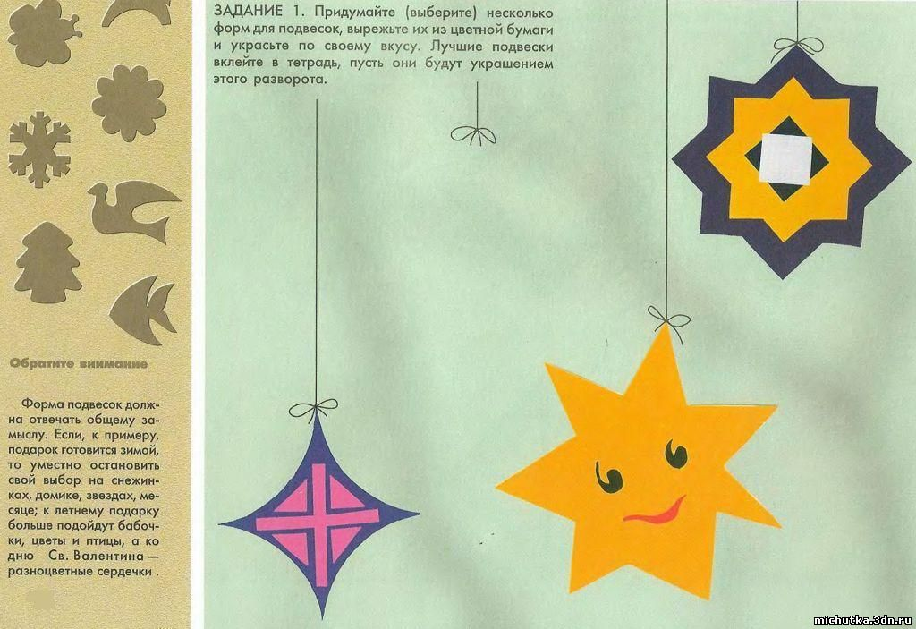
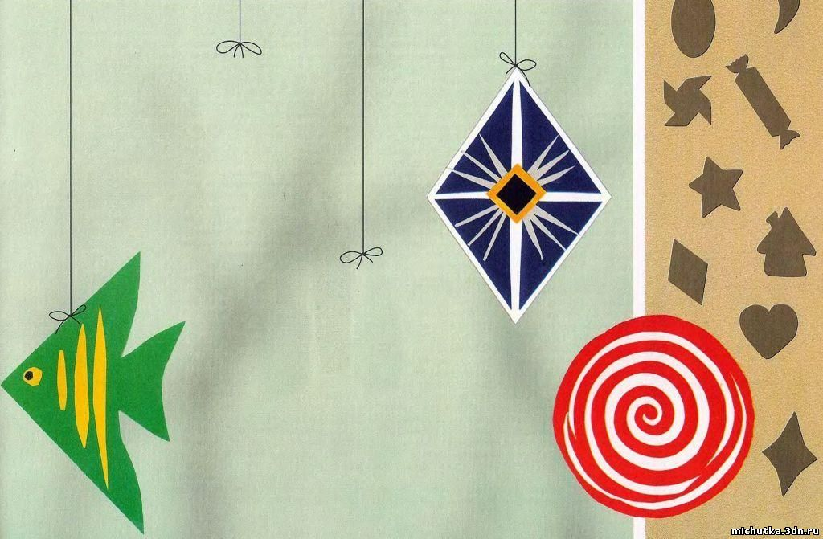
Цель. Знакомство с некоторыми простыми формами подвесок и вари­антами их декоративного оформления.
Организация занятия. Ранее мы знакомились с некоторыми способами украшения круглых подвесок треугольниками и квадратами. Но, как изве­стно по предыдущим занятиям, у нас в арсенале имеются и другие фор­мы ленты, полосы, спирали, овалы и т.д. Кроме того, сами подвески не обязательно должны иметь форму круга они могут быть в виде сердечка, звездочки, рыбки, солнышка, месяца, квадрата, ромба, любого многоуголь­ника. Выбор формы даст дополнительный простор дет­ской фантазии, чему и посвящено это занятие. Нa по­лях странички с заданиями можно отыскать некоторые подсказки, хотя и необязательно ими пользоваться.

Slide 7
